Slide 1
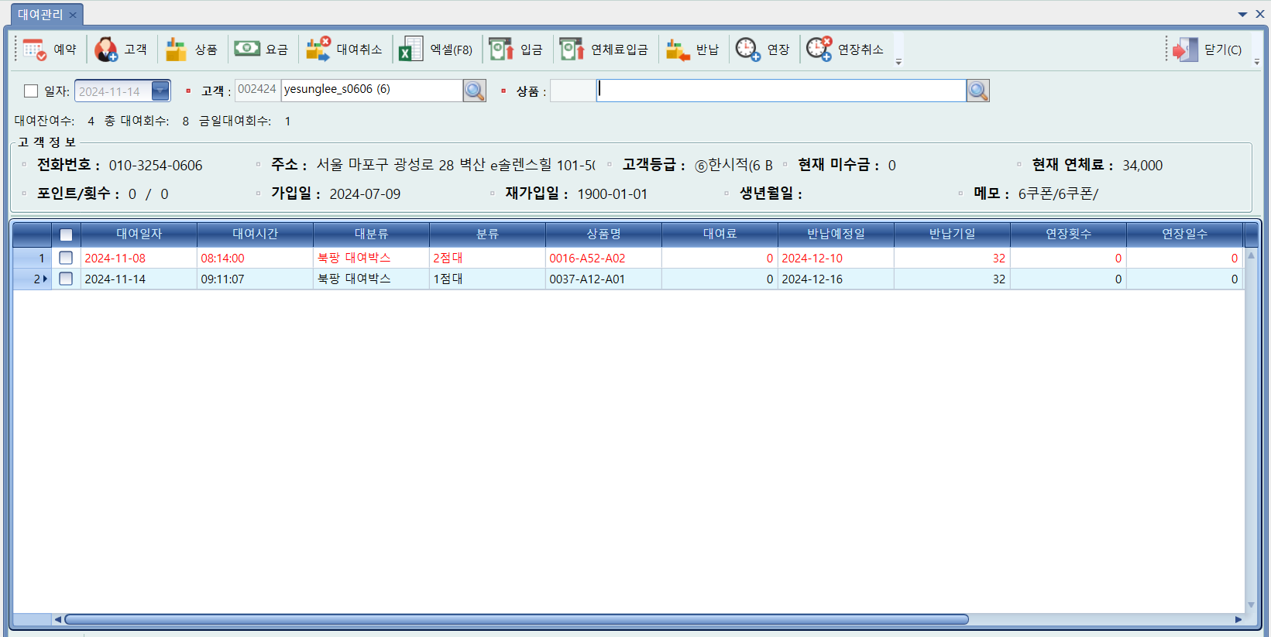
기존에 있던
“연체“
추가 부탁드립니다.

